Slide 1
省エネＩＴソリューション部の 2030年に向けた貢献拡大
施設ソリューション本部
省エネＩＴソリューション部
野々村 元靖

Slide 2
１、背景・環境
環境変化
● 自動車業界の大変革期
→ DNのCASE対応と足元固め
<貢献> 競争力を高める施設インフラ基盤づくり
<拡大> ソリューション会社への変革
戦時下
攻め方再考
20’省エネITソリューション部の損益分岐
生産性の傾向 （百万円）
● 体質の変化(11年比)
労務費1.6⤴売上1.3⤴ ⇒ 利益▲50⤵
6月時点：6.3億円受注済み
目標 5.5億円
現在 6.0億円
 | 11年 | 13年 | 15年 | 17年 | 19年 | 20年計
売上高 | 664 | 577 | 547 | 664 | 833 | 787
原価 | 545 | 499 | 494 | 595 | 711 | 708
利益率 | 18% | 14% | 10% | 10% | 15% | 11%
人数 | 19 | 20 | 25 | 24 | 28 | 29
生産性(売上) | 35 | 29 | 22 | 28 | 30 | 27
生産性(利益) | 6 | 4 | 2 | 3 | 4 | 3
付加価値生産額 | 1.2 | 1.1 | 1.0 | 0.9 | 1.2 | 1.1
内製化率 | 23% | 27% | 32% | 25% | 22% | 21%
目 標
損益分岐▲30%化
⇒利益率18%化
利益体質の再構築
原価▲46,000千円
の低減
利益率18% | ▲40% | ▲30% | ▲20% | ▲10% | 20年計画
売上高 | 472,164 | 550,858 | 629,552 | 708,246 | 786,940
原価 | 506,662 | 541,320 | 575,977 | 610,634 | 645,291
固定費 | 298,720 | 298,720 | 298,720 | 298,720 | 298,720
利益率11% | ▲50% | ▲40% | ▲30% | ▲20% | ▲10% | 20年計画
売上高 | 393,470 | 472,164 | 550,858 | 629,552 | 708,246 | 786,940
原価 | 503,231 | 544,133 | 585,035 | 625,938 | 666,840 | 707,742
固定費 | 298,720 | 298,720 | 298,720 | 298,720 | 298,720 | 298,720
2030年貢献に向けた取組み 利益体質の再構築 ⇒ SQCDの更なる貢献の仕組みづくり

Slide 3
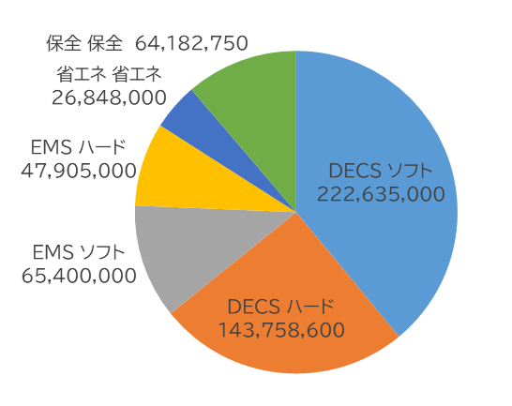
２、収益体質の再構築
世代交代の終盤に、内外製を巧くコントロール出来る体質を強化したい！
20’事業計画を見直して、原価改善を行う。物件の内製化率の管理強化を実施
■ 原価改善・社外流出防止
20’個別工事売上 5.7億円
内製化率
①
内製取組み強化
若手育成 ⇒ 広瀬 内製に挑戦
DECS 30%
●善明DECSⅡ期STEP2(20冬更新) 67百万円
外注：ハード32百万円 ▲10百万円
外注：ソフト33百万円 ▲33百万円
●IoT部材FS調達等 ▲1百万円
●EMSソフトの効率化 ▲3百万円
●EMS通信線成端 ▲1百万円
EMS 25%
取組
拡大
DECS 40%
・・・強化対象
EMS 30%
■ 製造部 省エネ拡大に向けて
②
省エネ体制の確立(ｾﾞﾛｴﾈ睨み)
・エネルギー管理士１名(省エネC診断員志望者)、機電一体技能者２名、データ分析者２名
『拡大検討』 20’製造部省エネの取込み案件調査 ⇒ 約1億円可 (ﾎﾟﾝﾌﾟ・ﾌｧﾝINV化・JIT化案件)
受継がれてきた筋肉体質を強化し、品質向上 → 提案力に結付け ⇒ 組織能力向上

Slide 4
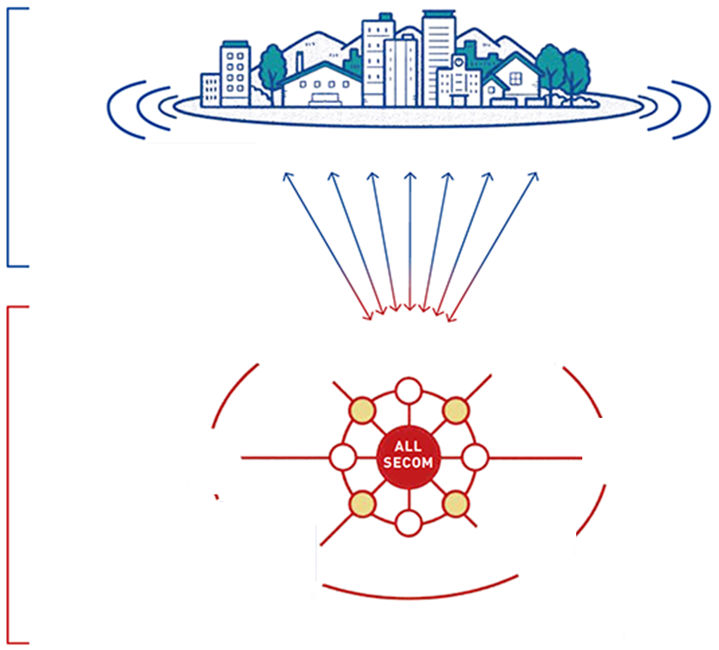
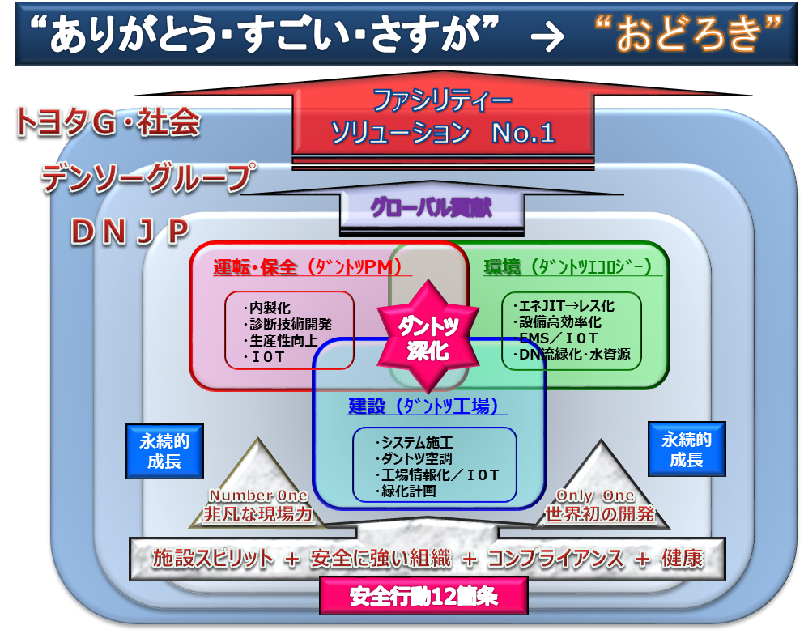

３、SQCDの更なる貢献の仕組みづくり
FSの活躍の場を拡げ ソリューションで、DNGの仲間を楽にしたい！
DNG個社のお困りごと と FSのリソースを相互に関連付け ⇒ FSプラットフォーム 構想
■ 25年 FSソリューションへの変革
【FSプラットフォーム構想のイメージ】
FS全社朝礼資料転載
サービス
DNG26社(J1)
貢 献
繋がり
ＦａａＳ
最新IT技術を活用した
ビッグデータ分析により
潜在ニーズに応え
繋がりを増やしていく
日常のお困りごとに対して、 DNで培った経験を基にした価値を折り込んでサービスを提供
シェアード・サービス
ソリューション
システム
ALL
FS
総智総力
アライアンス
運転
保全
省エネ
建設
エムテック
ユニティ
情報活用して各分野の深化を促進
(インサイド戦略)
*FaaS : Facility aｓ a Service
ソリューション～シェアードサービスを 提供する ＦａａＳ構築 を 立案して FSPF構想を具現化

Slide 5
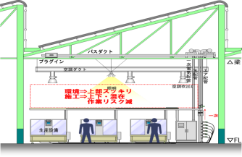
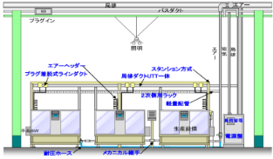
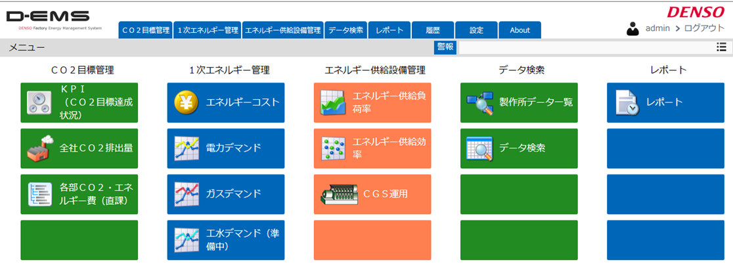
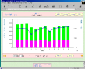
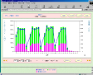
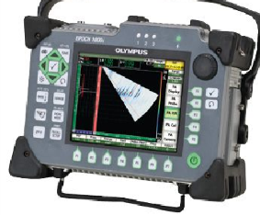
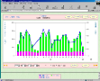
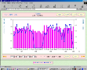
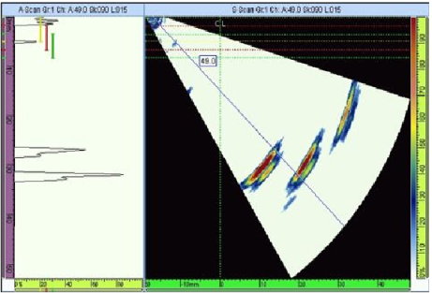
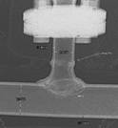
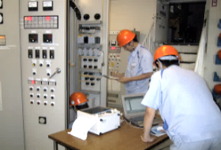
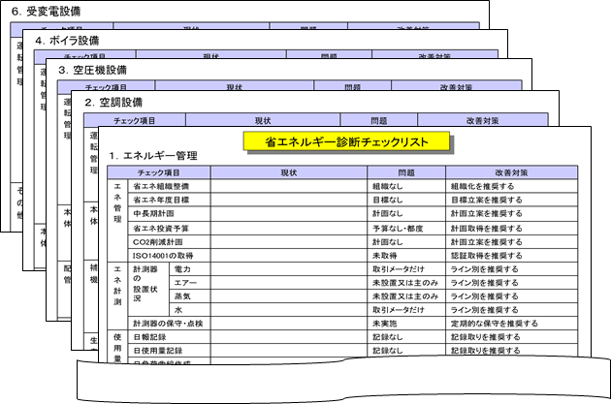
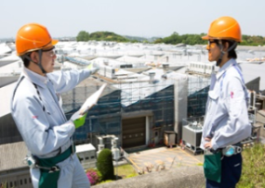
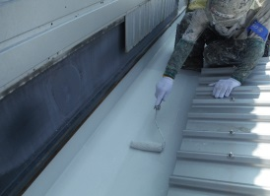
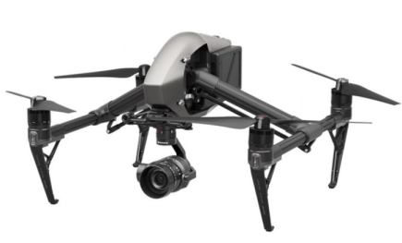
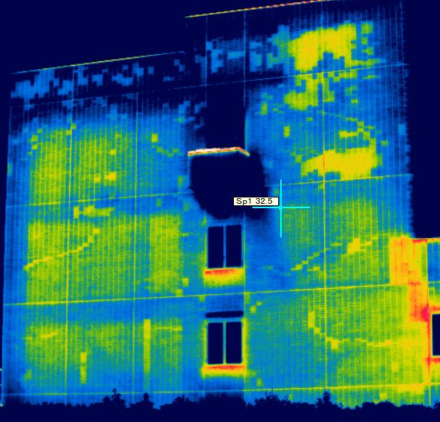
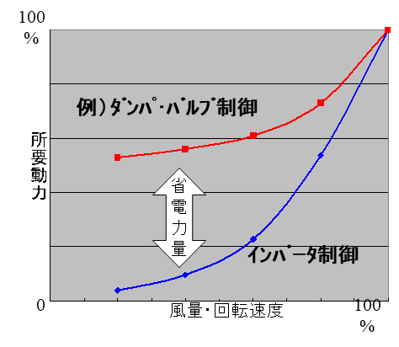
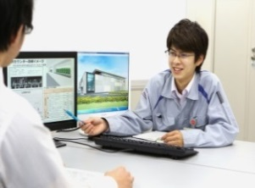
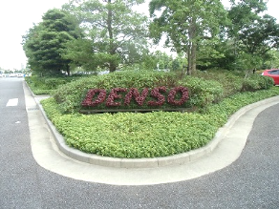
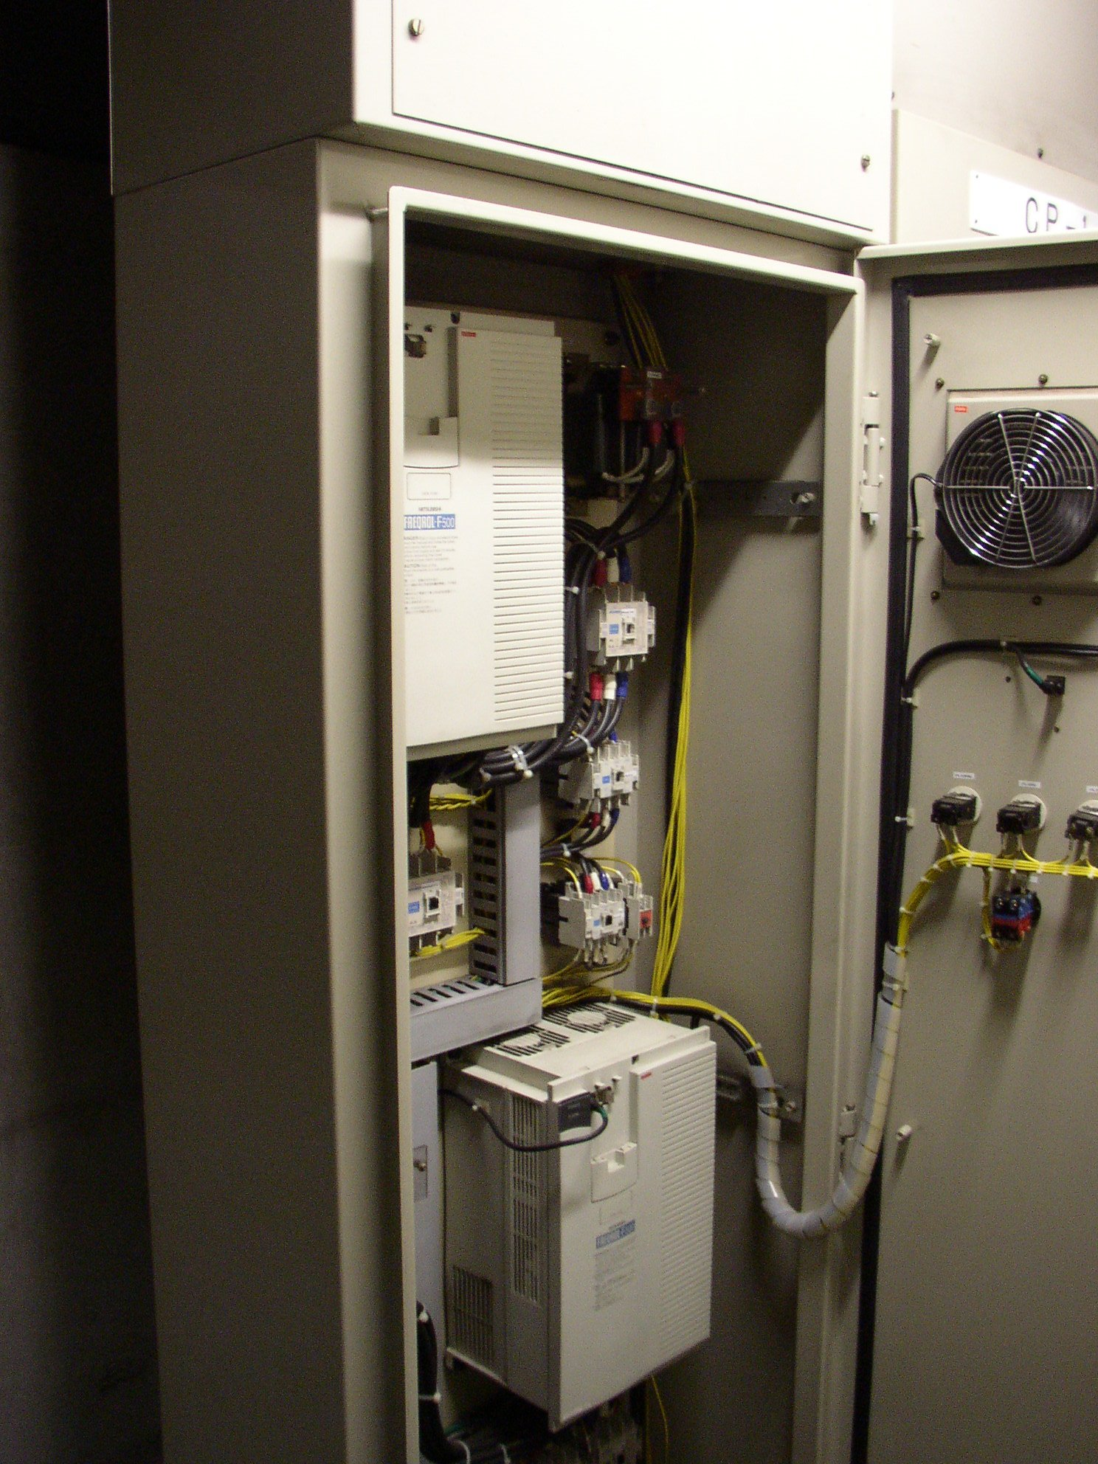
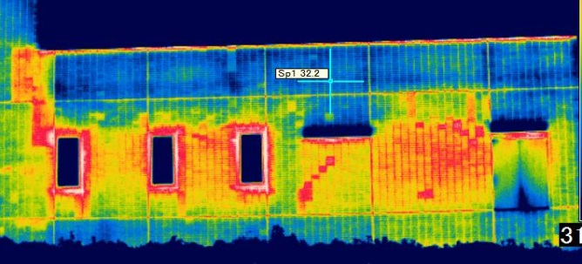
４、デンソーファシリティーズ ソリューションメニュー
DNG会社説明資料転載
保 全
建 設
省エネ
➢プラント
➢生産施設
➢エネルギー見える化から
診断・改善対策までトータルで支援
生産ﾕｰﾃｨﾘﾃｨ設備の運転保全における
専門スキルを手の内化し、内製で実施
独自のノウハウで生産環境から設備移動
まで考慮したOnly Oneのサービスを提案
■専門保全：例）配管劣化診断
■生産設備のﾕｰﾃｨﾘﾃｨ 一元施工
(解体～運搬～復元)
■エネルギー見える化（ＥＭＳ）
ガンマ線
各社のニーズに合わせてカスタマイズが可能
超音波探傷診断
保温
配管
放射線画像診断
■スレート屋根改修
無塵工法(特許取得）
■雨樋・谷樋修繕
■エネルギー診断
➢ビルメンテナンス
日常・定期点検、劣化診断、改修・修繕
■ドローン建物診断
➢お客様のニーズに応える企画設計
■現場改善(例：モータのインバータ化)
■リニューアル
■緑化企画
負荷に見合ったモータの最適制御
熱画像
3年連続日本緑化ｾﾝﾀｰ会長賞受賞に貢献
デンソーで培った「技術力・現場力・カイゼン力」を活かし
ソリューション事業でデンソーグループに貢献します
2/3

Slide 6
５、DNG全体の最適管理
FSの『専門性』×『一元管理』 強味を活かして、DNG個社の施設運営をトータルでサポート
あらゆる施設分野の困りごとを親身に解決 ⇒ コスト削減 ＆ 工場価値の向上
【工場・建物のライフサイクルコストイメージ】
■ユーザ メリット
①
施設業務の省人化・省力化
建設費
(償却費)
・運用体制を相互に補完
⇒異常対応の迅速化、点検作業の効率化
●仕事の質向上＋更なるコスト削減を提案
見えているコスト
水面下のコスト
エネルギ費
修繕費
FSのソリューションシェアードサービス
②
ライフサイクルコストの削減
・培った専門技能で現場改善・管理最適化
⇒保全計画の最適化、省エネの加速
●DNのCD手法・省エネ改善を提案
保全費
③
工場価値の向上
・建物の機能や美観・CSRの向上
⇒ニーズに応えるリニューアル、緑化促進
●DNのCD手法・緑化を提案
建物は竣工～解体までに 建設費の約3倍～4倍
の費用がかかる
規模・ニーズに合わせた提案 ⇒ 『計画・予算の比較検討』 『運用品質の改善』 『コストの適正化』

Slide 7

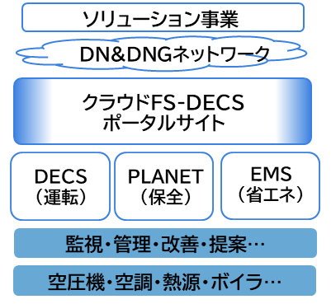


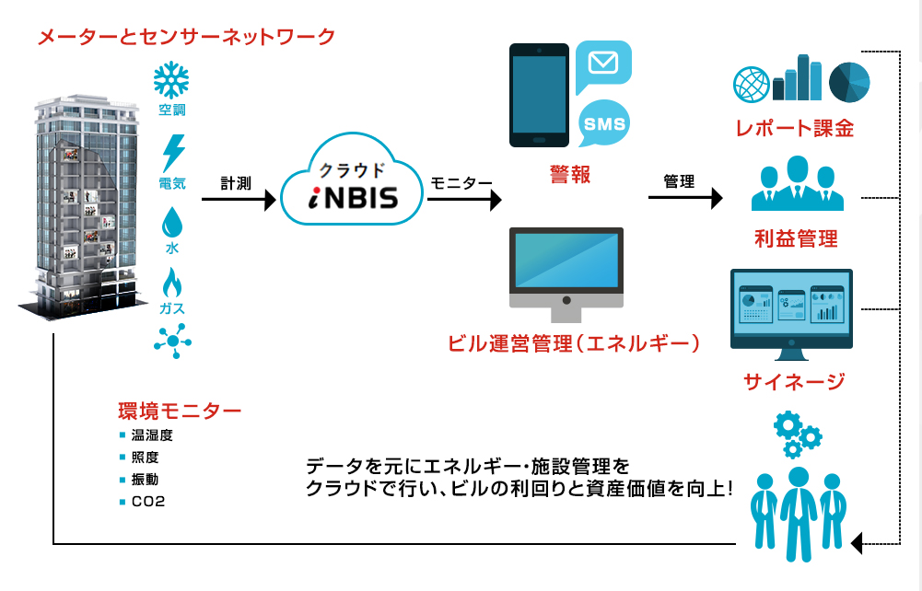
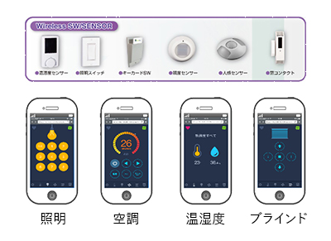
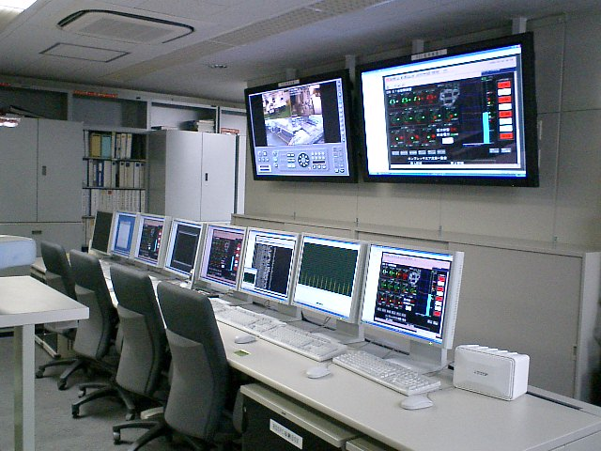
６、ＦａａＳ（Facility as a Service）のシステム構築
FSソリューション・シェアードサービスを支える情報システム
DNG全体の原動設備のＩｏＴ化、エネルギー見える化、リモート監視・保守 ⇒ クラウド型FS-DECS
【システムイメージ】
【システムのイメージ】
■開発への取組み
集中監視・管理
①
レポート・課金
エネルギー管理
②
状態・計測
クラウド
監視・操作
管理
FS-DECS
投資・予算管理
制御
・照明
・空調
・熱源
・デマンド
・空圧機 等
警報
①機能の共通化
②DECS/PLANET連携
③IoT・AIﾋﾞｯｸﾞﾃﾞｰﾀ活用
による付加価値機能強化
④センシング超CD
例)警備関連ﾏﾝｼｮﾝ1棟
(火災・受電・消火・駐車場)
工事費10万円～/棟
⑤運用費の検討
例)警備関連ﾏﾝｼｮﾝ1棟
運用費1.5万円～/月
サイネージ情報共有
駆付け・提案・現場改善
受変電・原動設備
生産設備エネルギー等
●システム機能
直課・簡易FM診断
最適保全計画・省エネ提案
リモート制御
遠隔異常対応
多棟管理・環境計測
FSPF構想(システム構築)を切口にDN流のデータを基にし施設管理をDNG展開 ⇒ 自律化加速

Slide 8
7、他の検討事項
１、クラウドFS-DECSシステムの導入展開
・DNG生産工場のJ1 26社のシステム構築：10百万円／社 規模感：2.6憶円
【課題】
・構想の展開方法、予算化
・超CDシステム
・市場把握
２、保安事業・省エネ事業とのビジネス連携
・既に入り込んでいるグループ会社と事業展開と業務を連携
（デンソーユニティ、テムテック）
【課題】
・３方の方向性の確認とメリットの検討

Slide 11
施設 運転保全分野のプラットフォームと連携して提供するサービス(案)
施設運転保全 ユーザニーズ | 運転・省エネ |  |  |  |  |  |  | 保全
 | 法・規制 遵守 | 安定供給 |  | 省エネ |  |  | 省人 | 保全費低減
 | 法令・規制・ISO 遵守強化 | 設備状態 | 供給信頼性 向上 | エネルギー計測管理 | 供給効率 管理強化 | EBM化 | 運転工数 削減 | 保全費管理 | CBM化
PFアイテム | DECS_50点 |  | DECS_200点 | EMS_50点 | EMS_200点 | EMS_200点 EBMアドオン | DECS_200点 *別途ﾄｰﾀﾙ監視 ｻｰﾋﾞｽ | PLANET | PLANET DECS_200点
連携サービス | 異常・逸脱監視 |  | 異常・逸脱監視 定期保全管理 アドバイス | 省エネ改善 アドバイス | 高効率運用 アドバイス | 省エネ保全管理 アドバイス | トータル監視・管理 | トータル保全 管理支援 | 最適保全管理 アドバイス
導入する機能 | 排水水質基準 管理 | 状態管理 | 状態管理 | 使用量管理 | 使用量管理 | 使用量管理 | 状態管理 | 保全 予算管理 | 状態管理
 | 省エネ法管理 | 負荷管理 | 負荷管理 | 契約管理 | 契約管理 | 状態管理 | 負荷管理 | 設備 台帳管理 | 負荷管理
 | 他) 関連基準 |  | 台帳管理 | 原単位管理 (効率) | 原単位管理 (効率) | 負荷管理 |  | 設備故障 履歴管理 | 原単位管理 (効率)
 |  |  | 需要予測 |  | 最適化 (台数制御等) | 原単位管理 (効率) |  | 部品 台帳管理 | 保全 予算管理
 |  |  |  |  |  | 保全 周期管理 |  | 保全 項目管理 | 設備 台帳管理
 |  |  |  |  |  | 故障予測 |  | 保全 周期管理 | 設備故障 履歴管理
 |  |  |  |  |  | 寿命予測 |  | 図面管理 | 部品 台帳管理
 |  |  |  |  |  |  |  |  | 保全 項目管理
 |  |  |  |  |  |  |  |  | 保全 周期管理
 |  |  |  |  |  |  |  |  | 図面管理
 |  |  |  |  |  |  |  |  | 故障予測

Slide 12
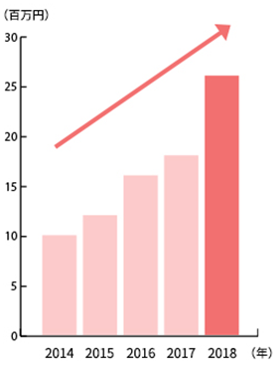









FSPF(Facility Solution PlatForm) の具現化
(1)目的
10年先の施設業務の情報活用の姿の先取り
⇒DNGシェアードサービスに向けたPF試行
(3)システム開発
クラウド構築
ＦＳＰＦ
体系化システム
DNシステム
DNG A社
安定供給
DNG B社
省人
機能
最小化
DECS・IoT
(2)ビジネスモデルの考察
DNG C社
保全費低減
PLANET
DNG D社
METS
①誰に
②どんな価値を
省エネ
EMS
24社
1.安定供給
2.保全費低減
3.省人・省エネ
DN体系機能を最小限に統合⇒DNG共通化
DNG24社
DN構外施設
【 (案) 情報活用からのオペレータアクション】
④対価をどう得るか
ROS
ｵﾍﾟﾚｰﾀ
状態監視
③どう提供し
自動収集
異常検知
処置・対応
逸脱を識別
重要度を判断
監視情報~
ﾚｺﾒﾝﾃﾞｰｼｮﾝ・提案
・委託契約費
・個別ｴﾝｼﾞﾆｱﾘﾝｸﾞ費
付加価値
異常管理
手動入力
ﾚｺﾒﾝﾃﾞｰｼｮﾝ･ｴｽｶﾚｰｼｮﾝ
・迅速異常処置
・故障予知
・CBM・EBM
収益性
ﾕｰｻﾞ
保全提案
貢献の形や収益性のビジネスモデルのアイデア出し必要
(4)試行スケジュール案 ﾓﾃﾞﾙ投資 2,000千円
(現地ｾﾝｼﾝｸﾞ費)
各社
レベル感
＊ｻｰﾊﾞ側：別件 仮想環境構築 投資 4,000千円要
付加価値
 | 上期 | 下期
PF試行
＜各社課題＞
＜FSシステム＞
＜FSソリューション＞
省人・省エネ
ＥＭＳ
ＩｏＴ
各アイテム
全体構想検討
会社調査・お願い
ｿﾘｭｰｼｮﾝ企画
保全管理
ＦＳＰＦ
ニ｜ズ高まり
情報
ＰＬＡＮＥＴ
判断
システム開発(試行機能)
省ｴﾈITS
供給信頼性
DECS
GFM
保全
トライアル
(半年間)
法・契約遵守
統合化
FSPFを先行投資 回収→自走モデルを具現化
施設分野のPF活用による貢献と収益の実現に挑戦
Notes:
昨年度、全社朝礼で 説明ありました 施設業務のPF化具現化についての ご説明をさせて頂きます。
目的としては、10年先の情報化社会における情報活用した施設業務の推進する姿の先取りとPFの試行 で
事業形態としては、使用量や個別エンジニアリングでの費用がありますが システムだけではなく
貢献の形やビジネスモデルのアイディア出しが必要となります。
システムとサービスの連携については、MaaS等を参考にして 体系化されたDNの既存のシステムを統合する形で
各社のニーズ毎にPFにデータを取り込み管理・判断して、サービスをユーザに提供する全体像を描き
使用者のニーズを高めて再利用を促せるシステムを具現化しないといけません。
システム開発としては、安価に導入してもらえるよう サーバ側はDNG一括のクラウドで構築して
最小限の開発とします。
機能の一例としては、スマートフォンで情報を提供して 情報と取得してオペレータが判断した情報をレコメンデーションや
エスカレーションして通知します。
試行のスケジュールとして、構想を上期前半でまとめ 協業できるお客さんを見つけてトライアルする案を検討しております。
最小投資でおこなえるよう、別件の仮想サーバを活用して 投資は工場側のセンシングでハード構成します。
PF活用の実現にトライアルしていきたいと考えております。

